Slide 1



7.1.1 有序数对
2018.3.29

Slide 2
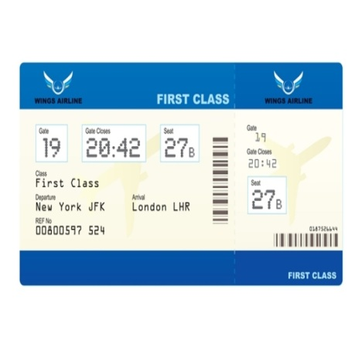

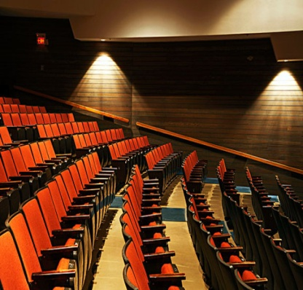
情景引入

Slide 3




01
探究新知
在教室内，确定一个座位一般需要几个数据？为什么？
思考： 你认为在一个平面内确定一个位置需要几个数据？

Slide 4
第2列
约定:列数在前，排数在后
5
（列数，排数）
4
(2,3)
第3排
3
2
1
1
2
3
4
5
6
讲台
这种由两个数如（2,3）组成的表示某一具体位置的,我们就称之为数对.

Slide 5
01
探究新知
观察上面的每组数对及它们表示的位置，你能从中得出什么结论？
请找出左边的同学找出右边的同学.
(1,2) | (2,1)
(2,5) | (5,2)
(3,4) | (4,3)
(3,6) | (6,3)
数对是有顺序的.
用（2，3）表示第2列第3排同学的位置，我们把这种有顺序的两个数a与b组成的数对叫做有序数对,记作（a，b）.
温馨提示：列数在前，排数在后.

Slide 6

01
练一练
1、下面的有序数对的写法对吗？
×
A （1、3）
B （x，y）
√
C 2，4
×
D （a b）
×
E （a，5）
√

Slide 7
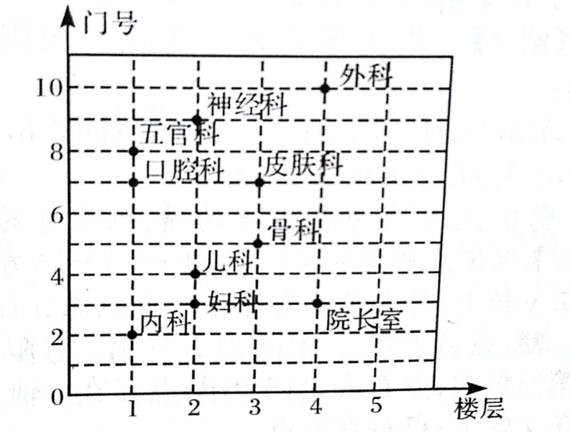
02
例题讲解
【例1】如图是某医院各部门的平面示意图,横向表示的是楼层,纵向表示的是门号,例如:院长室在4楼3门,我们用(4,3)来表示其位置,试根据上面方法,结合图形,完成下面问题:
(1)儿科诊室可以表示为 ;
(2)口腔科诊室在 楼 门；
(3)图形中显示,与院长室同楼层的是 ；
(4)与神经科诊室同楼层的有是 ；
(5)表示为(1,2)的诊室是 ；
(6)表示为(3,5)的诊室是 ；
(7)3楼7门是是 .
(2,4)
1
7
外科
儿科、妇科
内科
骨科
皮肤科

Slide 8

【例2】 请同学们说出以下各个地点所表示的有序数对.
(5,7)
7
●
实验楼
运动场
6
●
(8,5)
(2,6)
5
●
(7,4)
食堂
4
●
(6,3)
宿舍楼
3
●
办公楼
教学楼
2
●
（4,1）
宣传橱窗
(2,2)
大门
1
●
●
(1,1)
0
1
2
3
4
5
6
7
8
9

Slide 9
练习
1.有人在市中心打听一中的位置,问了三个人,得到到三种不同的回答:
①在市中心的西北方向;
②距市中心1km;
③在市中心的西北方;向,距市中心1km处.
在上述回答中能确定一中位置的是 .(填序号)
2.下列说法能确定台风位置的是 ( )
A.西太平洋
B.北纬28°,东经135°
C.距离台湾300海里
D.台湾与冲绳之间
B
③

Slide 10

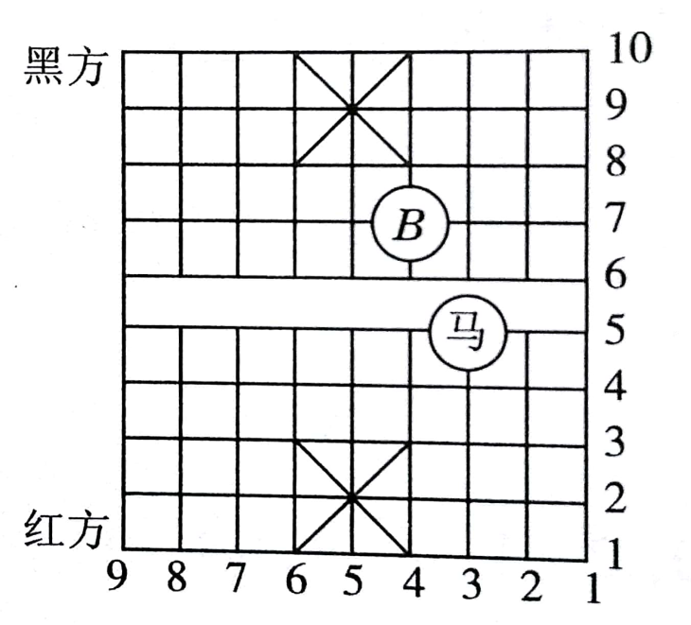

3.观察中国象棋的棋盘(如图),其中红方“马”的位置可以用一个数对(3,5)来表示,红“马”走完“马3进4”后到达B点,则表示B点位置的数对是 .
(4,7)
练习
PRACTICE

Slide 11
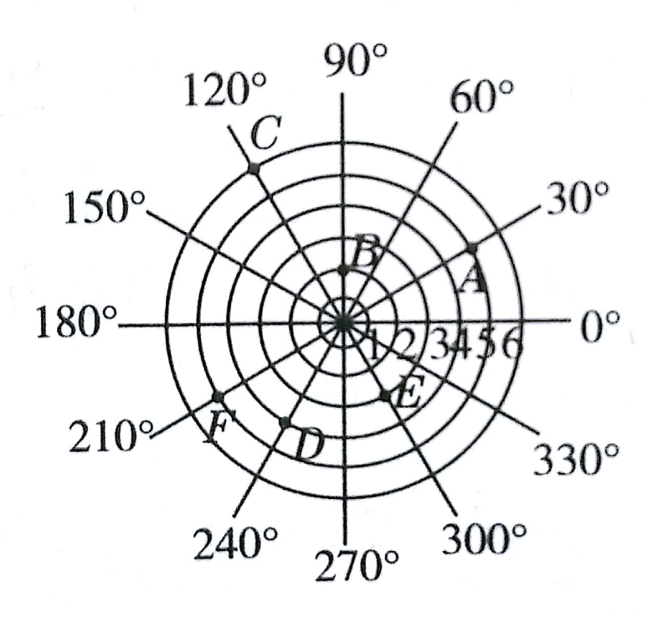
4.如图,雷达探测器测得六个目标A,B,C,D,E,F出现按照规定的目标表示方法,目标C,F的位置分别表示为C(6,120°),F(5,210°),按照此方法在表示目标A,B,D,E的位置时,其中表示不正确的是 ( )
A.A(5,30°)
B.B(2,90°)
C.D(4,240°)
D.E(3,60°)
D
练习
PRACTICE

Slide 12
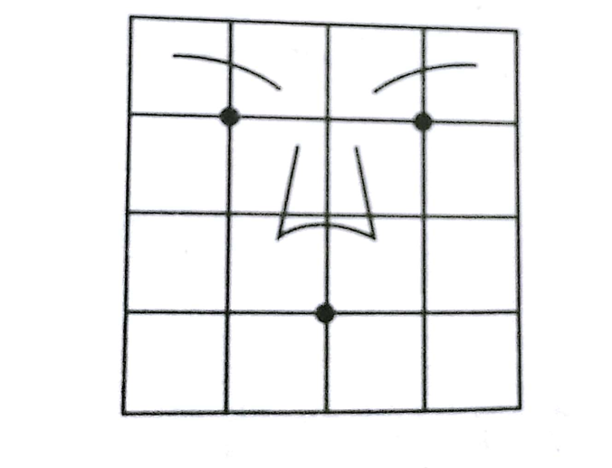
5.如图是小岗在镜子中看到的自己的脸,他对妹妹说如果我用有序数对(0,2)表示左眼,用有序数对(2,2)表示右眼,那么嘴的位置可以表示成 ( )
A.(1,2) B.(2,1) C.(1,0) D.(0,1)
C
练习
PRACTICE

Slide 13
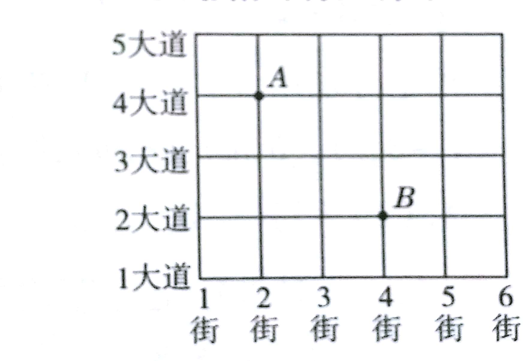

6.如图,点A表示2街与4大道的十字路口,记为(2,4),点B表示4街与2大道的十字路口,记为(4,2)如果用(2,4)→(2,3)→(3,3)→(4,3)→(4,2)表示A到到B的途径.
(1)请你用同样的方法写出其他两种表示A到B的途径
① ;
② .
(2)请探究从点A到点B的最短线路共有几条?
(2,4)→(2,3)→(2,2)→(3,2)→(4,2)
练习
(2,4)→(3,4)→(4,4)→(4,3)→(4,2)
PRACTICE
6条

Slide 14
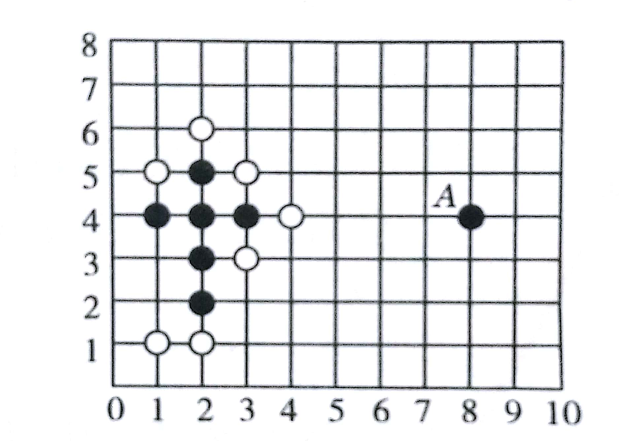
7.五子连珠棋深受广大棋友的喜爱,其规则是:在15×15的正方形棋盘中,由黑方先行,轮流弈子,在任方向上连成五子者为胜.如图是两个五子棋爱好者甲和乙的对弈图(甲执黑子先行,乙执白子后走),观察棋盘思考:若A点的位置记为(8,4),甲必须在哪个位置上落子,才不会让乙在短时间内获胜?为什么?
练习
PRACTICE
7.解:甲必须在(1,7)或(5,3)处落子,因为若甲不首先截断以上两处之一,而让乙在(1,7)或(5,3)处落子,则不论截断何处,乙总有一处落子可连成五子,乙必胜无疑

Slide 15
8.如下图，方块中有25个汉字，用（C，3）表示“天”，那么按下列要求排列会组成一句什么话，请把它写出来.
5 | 可 | 明 | 个 | 万 | 女
4 | 中 | 我 | 的 | 一 | 学
3 | 爱 | 英 | 天 | 帅 | 活
2 | 球 | 里 | 是 | 生 | 大
1 | 小 | 孩 | 打 | 习 | 哥
 | A | B | C | D | E
1.(A,5),(A,3),(C,4),(E,5),(B,1),(C,2),(B,4)
练习
PRACTICE
2.(B,4),(C,2),(D,4),(C,5),(A,1),(D,3),(E,1)

Slide 16
思考与探究
生活中还有哪些确定平面位置的其他方法？
1.有序数对（行列定位法）；
2.方向角+距离 定位法；
3.经纬线定位法；
4.其他方法.
如果全班同学站成一列做早操，现在教师想找某个同学，是否还需要用2个数据呢？
多层电影院确定座位位置用两个数据够用吗？
一般确定小区中住户的位置需要几个数据？
确定小区中住户的位置必须有四个数据，分别为楼号a，单元号b，层数c和住户号d，即“a楼b单元c层d号。”
区域定位法：绘出所在区域代号如B3，D5等.排球比赛队员场上的位置等.

Slide 17

作业
《100分闯关》P39-40

